Slide 1
České dráhy a Rychlá spojení
Pozice národního dopravce ve vztahu k chystané síti vysokorychlostních tratí v ČR
Železniční konference Pardubice, 16. – 17. září 2021

Slide 2
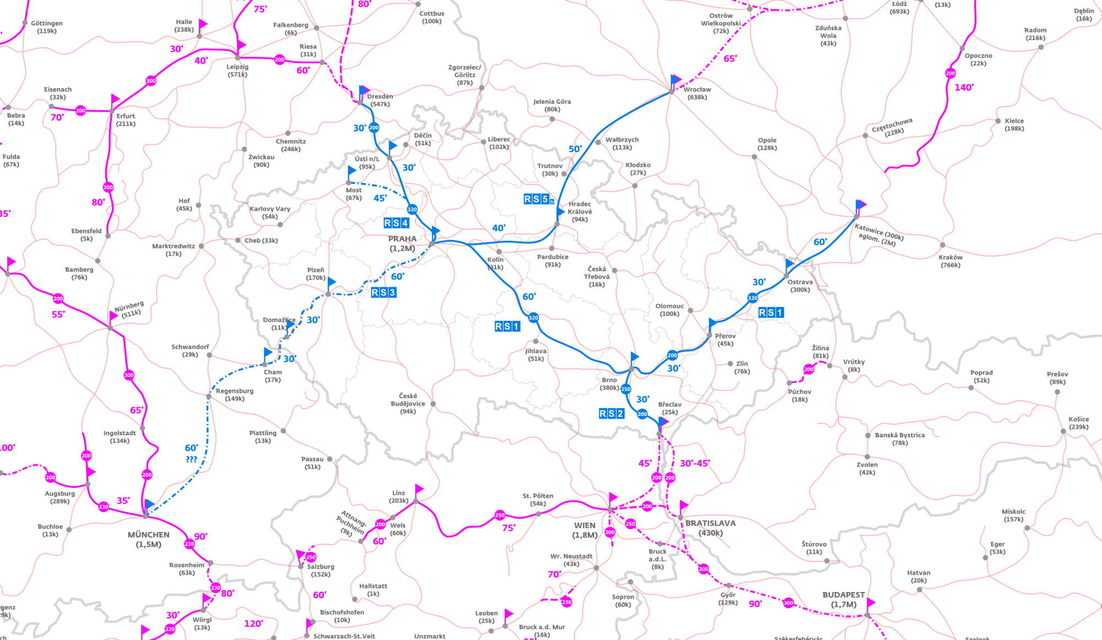
Rychlá spojení v kontextu zahraničních úseků VRT = ČR integrální součástí evropské sítě

Slide 3

Tři pohledy ČD na problematiku
PROVOZ
OBCHOD
VOZIDLA

Slide 4
Postoj ČD k výstavbě Rychlých spojení
Jednoznačně podporujeme výstavbu rychlejší a kapacitnější infrastruktury – umožní řešit mnohé stávající problémy
  Podporujeme rozhodnutí prioritně začít s realizací úseků, které přispějí k řešení kapacitních problémů na síti (Praha – Poříčany, Brno – Vranovice, Přerov – Ostrava)
Každý zprovozněný úsek vidíme jako přínos pro dálkovou dopravu z hlediska rychlosti i stability JŘ
Nezanedbatelný přínos bude i pro stávající tratě
  zvýšení kapacity pro regionální a nákladní dopravu snížením počtu „rychlých“ vlaků
  zvýšení stability JŘ na konvenční infrastruktuře
  Každý nově otevřený úsek by měl být neprodleně dostupný pro provoz
  Nesmí se zapomenout na zvýšení kapacity uzlů

Slide 5
Postoj ČD k pořízení nových vozidel pro vysokorychlostní provoz
Nová vozidla využitelná pro provoz na VRT již pořizujeme a jsme připraveni pořizovat a provozovat i další (včetně V300+)
Zároveň předpokládáme co nejefektivnější využití stávajících vozidel s V200+
I při předpokladu ekonomické návratnosti je nutné zohlednit počáteční finanční náročnost nákupu (ve vztahu k celkovému zadlužení firmy)
Pravděpodobně bude žádoucí podpora ze strany státu, zejména pro vozidla V300+
Potřebujeme znát přesné podmínky přístupu na novou infrastrukturu (nápravové tlaky, minimální měrný výkon, otázky EMC atd.) i organizaci a režim provozu
V případě objednávky/koncese se zajížděním na konvenční síť je třeba vzít v potaz snížení denních proběhů a s tím spojené vyšší pořizovací i provozní náklady – musí se jezdit hodně a co nejrychleji

Slide 6
Předpokládané fáze provozu vs. vozidla
FÁZE 1
provoz rychlostmi 200-230 km/h
bez splnění podmínky tlakotěsnosti
FÁZE 2
smíšený provoz rychlostmi 200-320 km/h
podmínka tlakotěsnosti pro všechna vozidla
FÁZE 3
vysokorychlostní provoz 230-320 km/h
podmínka tlakotěsnosti pro všechna vozidla

Slide 7
Existující a objednávaná vozidla pro fázi 1 (V ≥ 200km/h)
FÁZE 1
provoz rychlostmi
200-230 km/h
bez splnění podmínky tlakotěsnosti
SC Pendolino (7 ks)
ČD Railjet (7 ks)
pětivozové netrakční jednotky „ČD 50“ (50 vozů) od 2022
devítivozové netrakční jednotky „ČD 180“ (180 vozů) od 2025
osobní vozy UIC-Z různých řad (cca 220 ks)
elektrické lokomotivy (70 – 90 ks)
ČD budou od roku 2025 disponovat 44 tlakotěsnými soupravami pro rychlost 230 km/h a cca 220 jednotlivými vozy pro rychlost 200 km/h – nová infrastruktura musí umožnit jejich provoz

Slide 8
Existující a objednaná vozidla pro fázi 2 (200 ≤ V ≤ 320 km/h)
FÁZE 2
smíšený provoz rychlostmi 200-320 km/h
podmínka tlakotěsnosti pro všechna vozidla
SC Pendolino (7 ks)
ČD Railjet (7 ks)
pětivozové netrakční jednotky „ČD 50“ (50 vozů) od 2022
devítivozové netrakční jednotky „ČD 180“ (180 vozů) od 2025
elektrické lokomotivy (70 – 90 ks)
možnost využití a provozu dalších vozidel pro rychlost nad 230 km/h v kooperaci se zahraničními partnery

Slide 9
Potřebná vozidla pro fázi 3 (230 ≤ V ≤ 320 km/h)
FÁZE 3
vysokorychlostní provoz
230-320 km/h
podmínka tlakotěsnosti pro všechna vozidla
vozidla z předchozích fází na 230 km/h
nutnost pořízení nových souprav již ve fázi 2 či dokonce na konci fáze 1 – tj. rozhodnutí nejpozději v letech 2025–2027
s předpokládanou dodávkou vlaků po roce 2030
předpokládané délky souprav 200 metrů dle evropského standardu
předpokládané kapacity souprav 500 – 600 míst
počet souprav v závislosti na provozním a obchodním modelu
předpokládané náklady cca 1,5 – 2,0 mil. CZK na sedadlo (podle parametrů a velikosti objednávky)

Slide 10
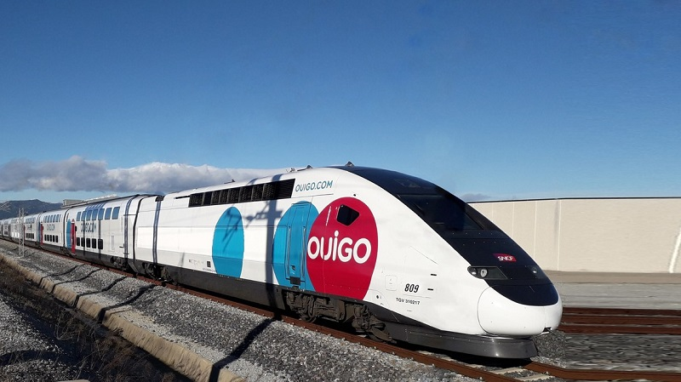
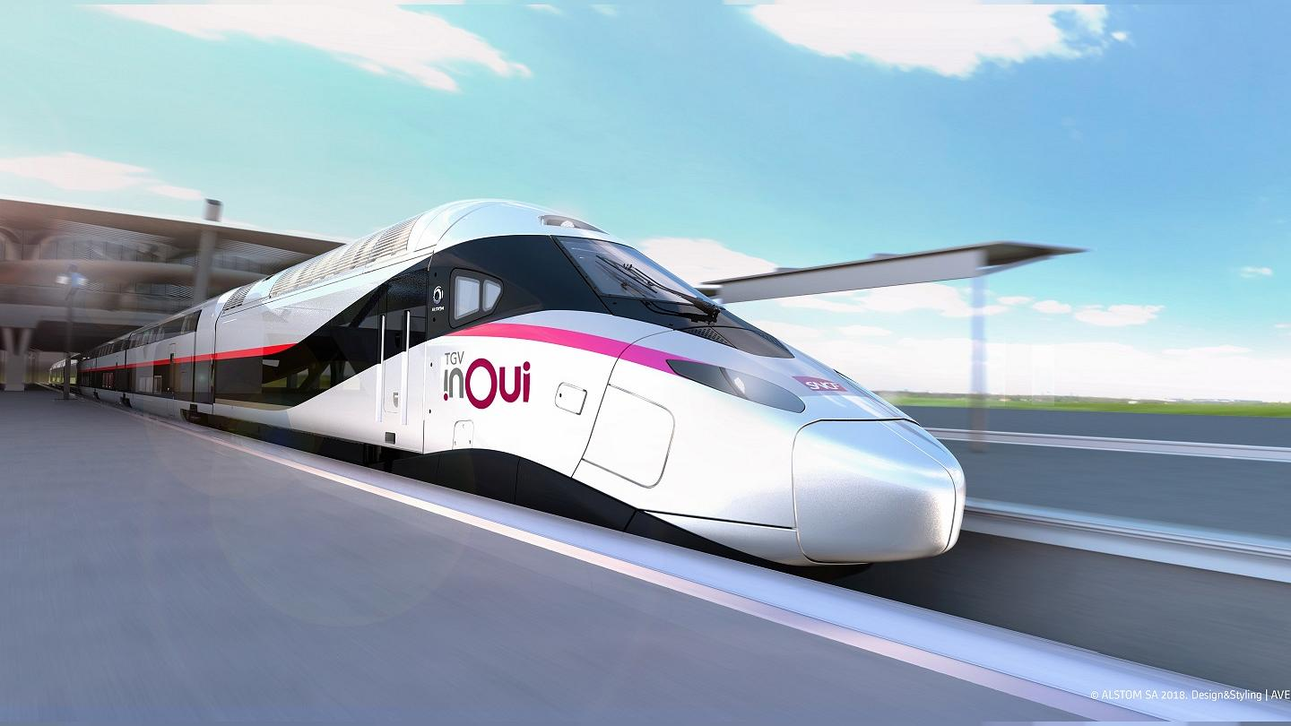
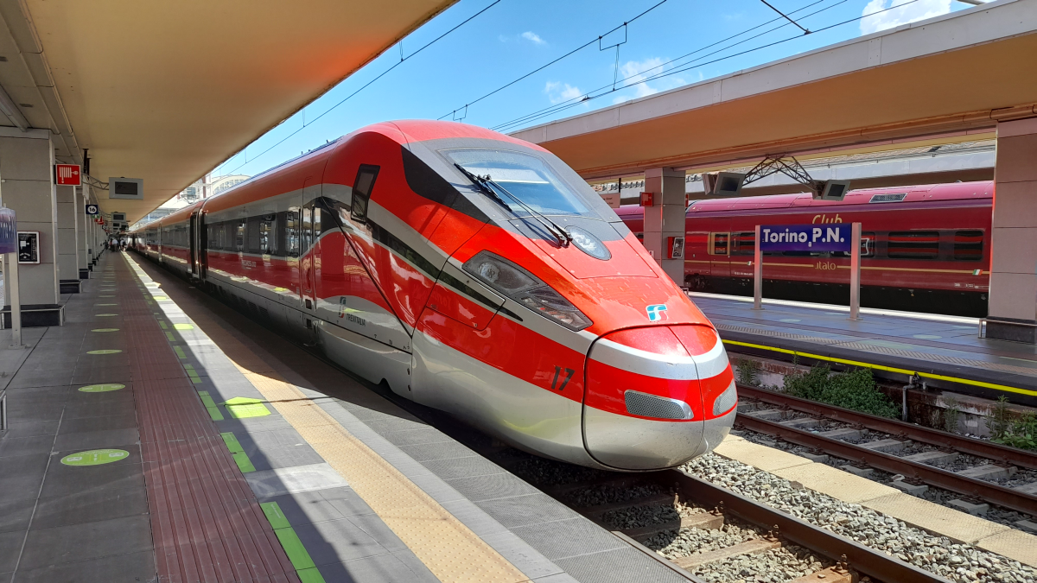
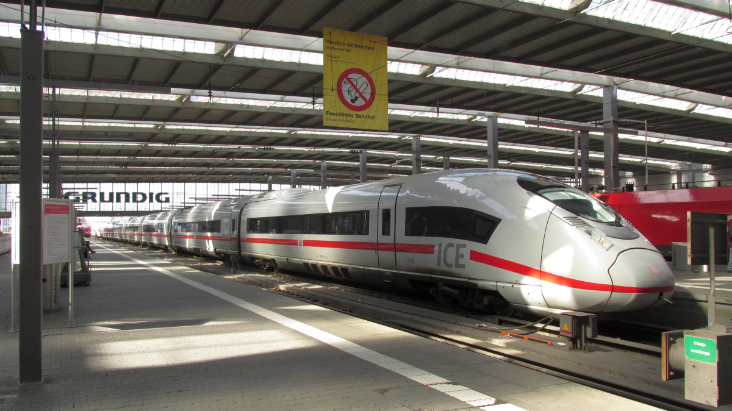
Příklady nedávných nákupů vysokorychlostních souprav
www.railway-technology.com
Avelia Euroduplex
Alstom
SNCF, 2019
kontrakt 12 ks
Vmax 320 km/h
556 cest.
725 mil. Kč/ks
1,3 mil. Kč/sed.
Avelia Horizon
Alstom
SNCF, 2018
kontrakt 100 ks
Vmax 350 km/h
740 cest.
650 mil.Kč/ks
878 tis. Kč/sed.
www.euronews.com
V300 Zefiro
Bombardier
FS/ILSA, 2020
kontrakt 23 ks
Vmax 360 km/h
460 cest.
904 mil. Kč/ks
2,0 mil. Kč/sed.
Velaro (ICE3)
Siemens
DB, 2020
kontrakt 30 ks
Vmax 320 km/h
440 cest.
867 mil.Kč/ks
2,0 mil. Kč/sed.

Slide 11
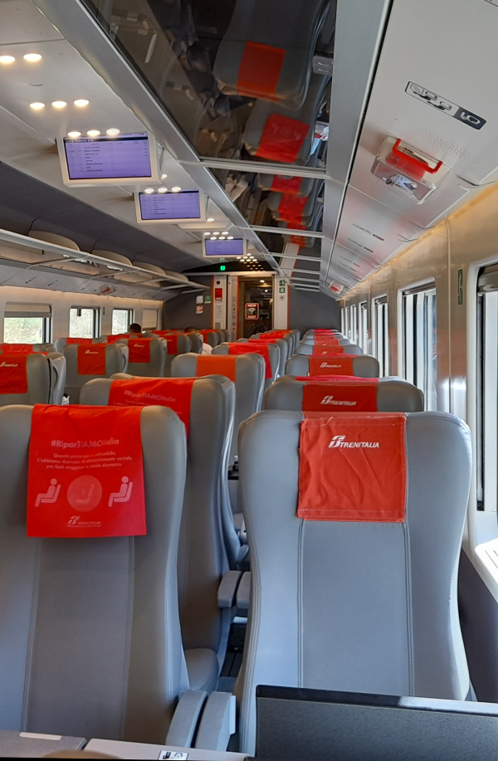
Nová vozidla: co zásadně ovlivňuje cenu (na sedadlo)
maximální rychlost vozidla
kapacita vozidla
počet napájecích systémů
rozsah možného provozu (proces schvalování ERA)
velikost objednané série (!)
atypické podmínky (extrémní klima, jiný rozchod)
uspořádání interiéru
  podíl 1. třídy
  catering (jídelní vůz/bistrovůz)
  prostory pro kola, kočárky, zavazadla
  jedno-/dvoupodlažnost, nízkopodlažnost

Slide 12
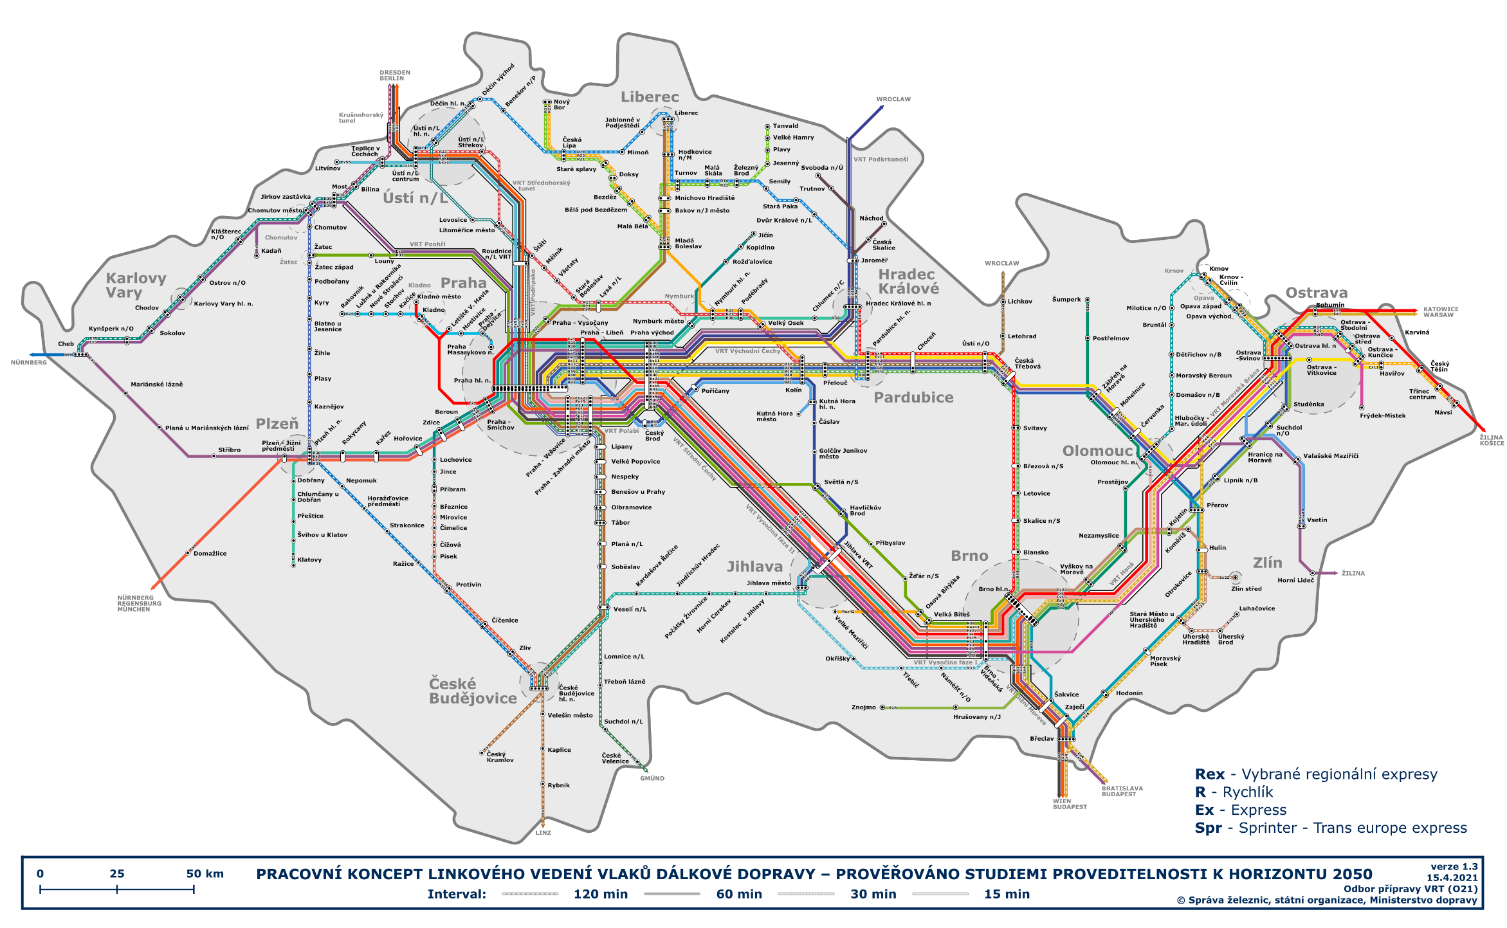
Postoje a otázky ČD k provoznímu konceptu
zdroj: Správa železnic, 2021

Slide 13
Postoje ČD k provoznímu konceptu
Aktuální provozní koncept MD/SŽ uvažuje se značným rozsahem zajíždění VR vlaků na konvenční síť pro obsluhu dalších sídel v regionech
ČD vnímají „politickou“ důležitost takové obsluhy
Každý takový „zájezd“ bude mít ale neblahý vliv na ekonomiku provozu vozidel, kde by měly být vysoké pořizovací náklady vyrovnávány vysokou rychlostí a z ní vyplývajícími vysokými proběhy (nikoli vyšší cenou jízdného)
Každý takový „zájezd“ také může přinést na vysokorychlostní síť nestabilitu jízdního řádu z konvenčních tratí
Je tedy (ekonomicky) žádoucí, aby se vlaky nejrychlejšího segmentu pohybovaly mimo VR síť pouze minimálně, např. první/poslední spoje v okrajových časech

Slide 14
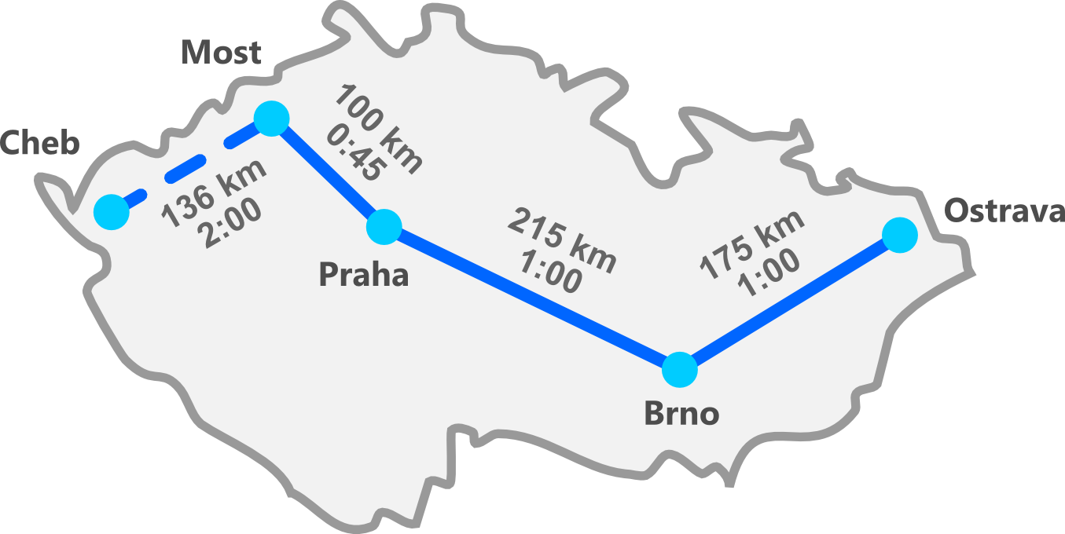
Příklad zajíždění VR vlaků na konvenční síť
(Cheb–) Most – Praha – Brno – Ostrava
teoretická linka s intervalem 1:00 hod. a minimálními obraty v koncových stanicích 30 min.
Most – Ostrava po VRT 490 km / 2:45 hod.
Cheb – Most mimo VRT 136 km / 2:00 hod.
počet potřebných VR souprav při provozu pouze po VRT
7 souprav x 900 mil. Kč = 6,3 mld. Kč
počet potřebných VR souprav při zajíždění do Chebu
11 souprav x 900 mil. Kč = 9,9 mld. Kč
Pro prodloužení trasy o 28 % dochází k 57% růstu nákladů na pořizovaná vozidla, přičemž přínos v rychlosti na konvenční trati bude nulový.
+
spojení bez přestupu
vyšší pořizovací náklady nových vozidel
nižší efektivita provozu nových vozidel
zanášení zpoždění na VR síť
–

Slide 15
Otázky ČD k provoznímu konceptu
Jsou připraveny i „mezistavy“ provozního konceptu? – např. zda linky Ex3, R9 budou využívat první zprovozněné úseky, jakmile to bude možné
Zohlední případné mezistavy objednatel (MD) ve svých dalších plánech a požadavcích (např. linka R9 a požadavek na rychlost 200+ a tlakotěsnost souprav)?
K jakým časovým horizontům jsou mezistavy a cílový stav vztahovány – vazba na využití stávajících a pořizování nových vozidel
Jak budou přistupovat kraje k možnosti rychlé regionální dopravy vedené po VRT?
Bude pro rychlé regionální spoje volná kapacita?
Jak bude provoz na nové síti zpoplatněn? (bude to mít vliv na otázku, zda více kratších souprav, nebo méně delších)

Slide 16
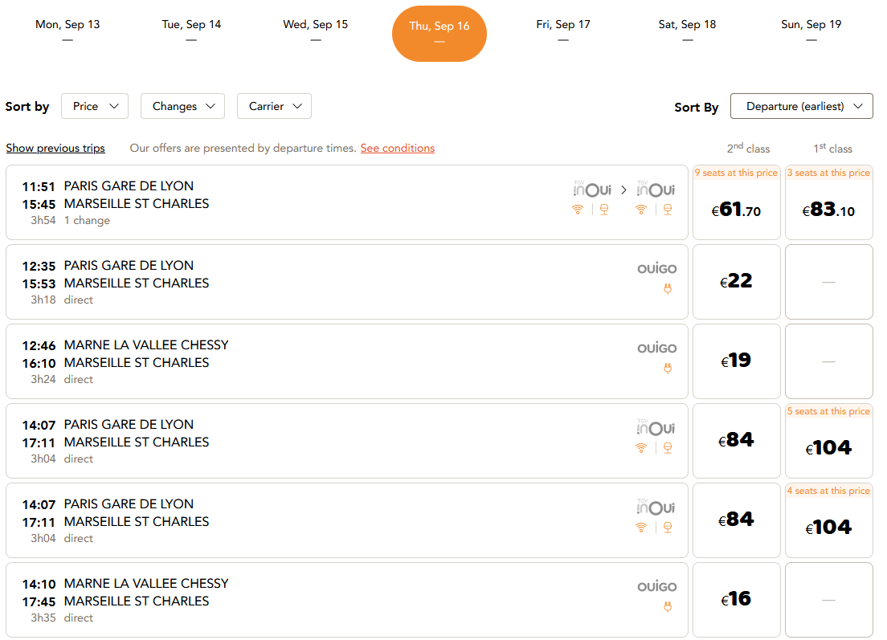
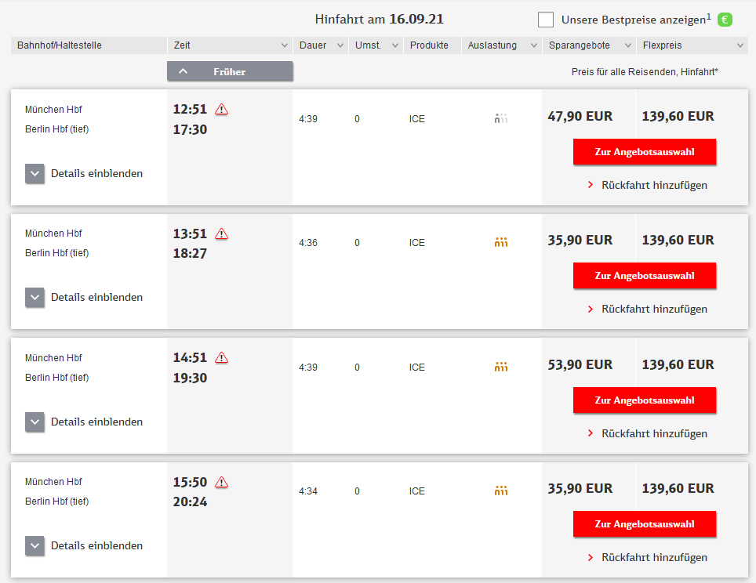
Postoj ČD k obchodnímu modelu

Slide 17
Postoj ČD k obchodnímu modelu
Klíčová otázka: půjde o model objednávky, koncese, nebo open-access, popřípadě kombinovaný? Stabilní prostředí je potřebné pro eliminaci ekonomických rizik.
V případě objednávky či koncese podstatné, zda bude objednatelem/regulátorem umožněna povinná rezervace (model TGV), nebo využita nebude (model ICE)
Existence povinné rezervace bude mít zásadní vliv na stanovení kapacity souprav, neboť v případě povinné rezervace nebude nutné tolik pracovat s rezervami > úspora
Povinná rezervace také umožní rozložit v čase pořizování souprav a může zamezit počátečnímu poptávkovému šoku (věříme-li v úspěch VRT v ČR), ale bude nepřívětivá pro „dojížďkové“ využití
Jaký základní obchodní model si představuje MD?
Jaký bude další trend u existujících dopravců na zahraničních VRT?

Slide 18






Obchodní modely na VRT v zahraničí - příklady
standard
nepovinná rezervace
povinná rezervace
low-cost

Slide 19
Služby pro cestující ve vlacích
Evropské železnice pod tlakem liberalizace a konkurence módů dopravy míří k low-cost modelům i na vysokorychlostních tratích – OuiGo (SNCF), Avlo (RENFE), částečně i ICE4 (v porovnání s ICE3)
Vysokorychlostní vlak nemusí být prémiovým produktem pro movité cestující, stejně jako jím dnes již není na delší trasy letadlo
Nevylučujeme více konfigurací souprav
  „low-cost“ verze s maximálním využitím prostoru pro sedačky pro vnitrostátní dojížďkové spoje na ose Ústecko – Praha – Brno – Ostravsko (vzor TGV OuiGo)
  standardní konfigurace odpovídající současným zvyklostem s bistrooddílem, prostory pro kočárky, kola atd. pro mezinárodní spoje

Slide 20
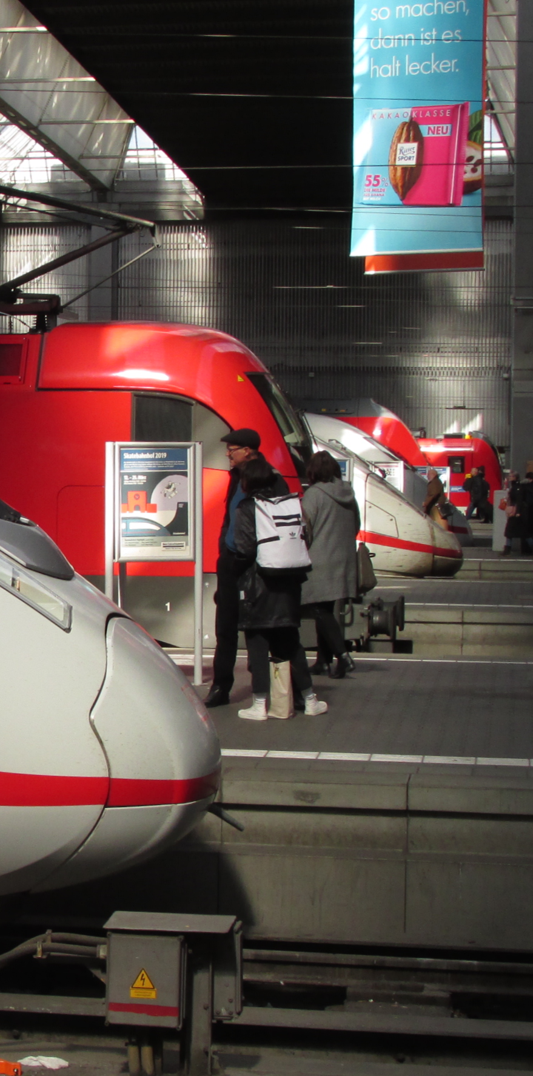
Shrnutí vnímaných rizik z pohledu ČD
Bez jasných pravidel využití a při omezených prostředcích pro nákup nových VR vozidel může dojít k několika scénářům:
  kapacita nových tratí nebude celkově dostatečně využita
  dopravci budou využívat vozidla nedosahující Vmax
  na síť vstoupí pouze silní zahraniční dopravci
  na síť se dostanou pouze secondhandová (byť parametricky odpovídající) vozidla
  vysoká cena jízdného zabrání celkovému zvýšení mobility obyvatelstva
  low-cost model s krátkými intervaly, ale nízkou celkovou přepravní kapacitou

Slide 21
Děkuji za pozornost!
Železniční konference Pardubice, 16. – 17. září 2021

